Slide 1
Smart Maker 시작
강사: 오재홍

Slide 2
목차
임베디드 개발 환경
Arduino IDE 설치
Smart Maker 설치
작동 확인

Slide 3
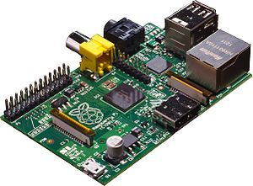
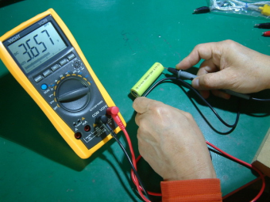
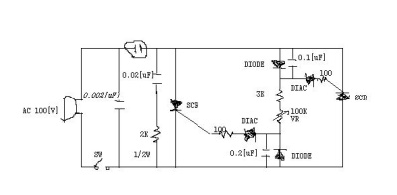
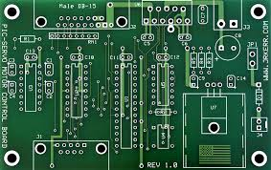
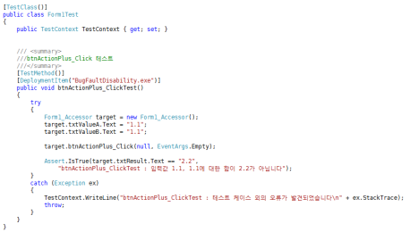
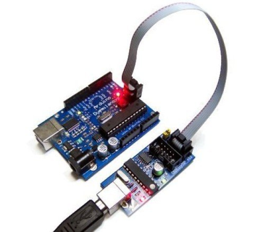
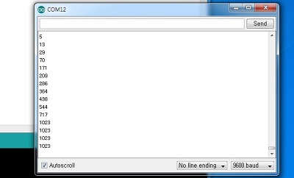
임베디드 개발 Flow
회로도 작성
PCB제작
보드 제작
보드 디버깅
코드 작성
시리얼 터미널기반
코드 디버깅
프로그래머 장비를 이용한 코드 업로드

Slide 4
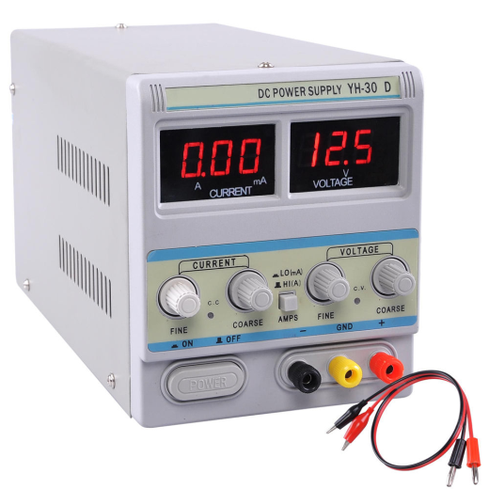
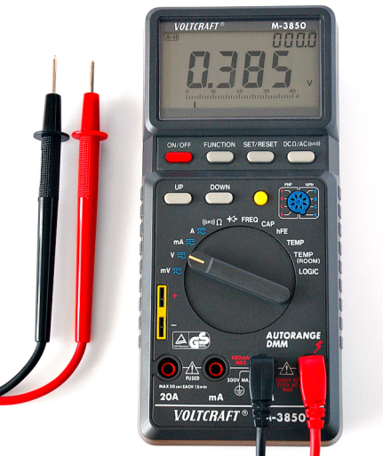
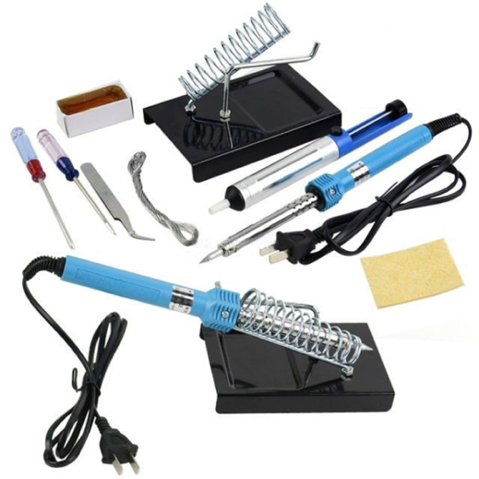
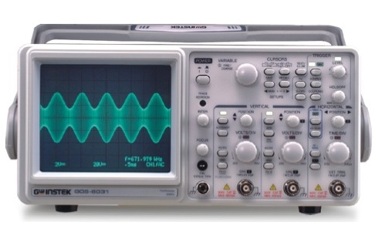
임베디드 개발 장비
필수
장비
파워 서플라이
멀티 미터
납땜 도구
옵션
장비
오실로스코프

Slide 5
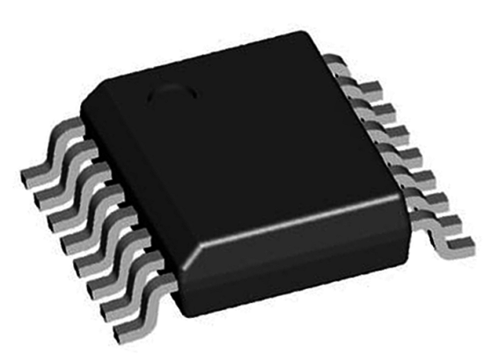
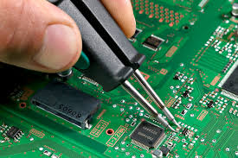
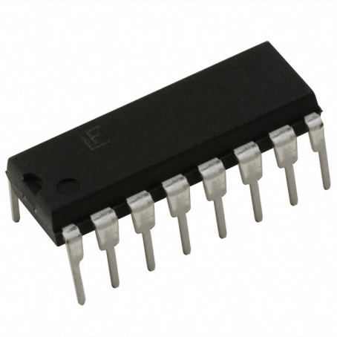
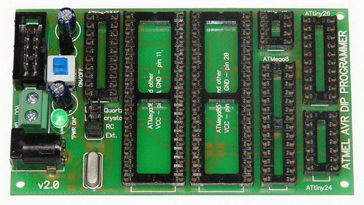
SMD vs DIP

Slide 6
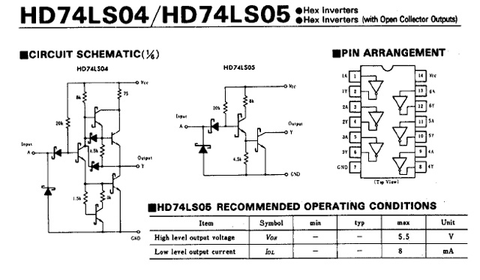
Data Sheet

Slide 7
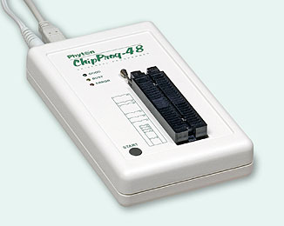
프로그래머 장비
메모리 종류
RAM
휘발성(전원이 꺼지면 정보가 사라짐)
주로 프로그램 실행 중 필요한 데이터 저장
ROM
비 휘발성(전원이 꺼져도 정보가 사라지지 않음)
기본 설정 및 프로그램 코드가 저장됨
ROM의 종류
EEPROM
오래된 방식
데이터 읽기/쓰기 속도가 느림
충격에 데이터 유실 가능성
FLASHROM
새로운 방식
데이터 읽기/쓰기 속도가 빠름
충격에 강함
ROM에 데이터를 쓰기 위해서 장비가 필요함

Slide 8

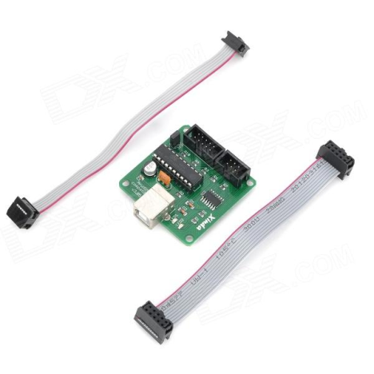
Atmel사의 혁신
AVR시리즈
1996년 출시
AtmegaXX 이름으로 시리즈 구분
값싼 임베디드 제품 개발자 타겟
간편하고 값싼 프로그래머
프로그래머 없이 PC만으로 ROM 쓰기가 가능함.
ISP장비를 손쉽게 만들 수 있음.
USB연결
프로그래머 내장
최초에만 프로그래머가 필요하고 다음부터는 통신으로 프로그램을 ROM에 쓸 수 있다.

Slide 9
부트로더(bootloader)
프로그래머로 업로드하는 것은 불편하다.
AVR cpu시리즈는 ISP 장비(USB연결)
타 cpu는 별도의 하드웨어 장비 사용
프로그래머를 사용하는 이유는 Flash ROM때문
프로그래머 내장 CPU
AVR시리즈가 제일 먼저 시작
바로 컴퓨터를 연결하여 업로드 가능
부트로더의 역할
내장 프로그래머를 이용해서 사용자 코드 업로드
이미 만들어진 코드
최초 한번은 외부 프로그래머 사용 필요(부트로더 업로드)
부트로더가 지워지지 않는 한 외부 프로그래머 필요 없음

Slide 10
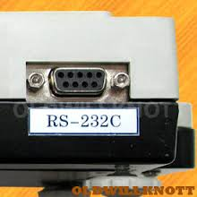
VCP 드라이버
보드와 PC를 연결하는 방법
시리얼 통신(Serial Communication)
임베디드 장치와 PC를 연결하는 기초 통신
예전에 직렬 포트 혹은 RS-232라 불림
장치 관리자에서 확인 가능
PC 슬림화로 점차 사라짐
여전히 수요 존재
USB로 흡수됨
VCP(Virtual COM Port)
가상 직렬 포트로 사용
드라이버 필요

Slide 11
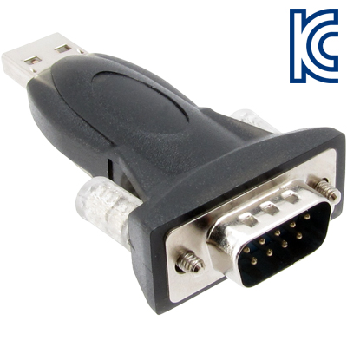
VCP 드라이버 설치
USB2Serial
대표적 Chip 메이커
FTDI
http://www.ftdichip.com/Drivers/VCP.htm
Silicon Lab
http://www.silabs.com/products/mcu/pages/usbtouartbridgevcpdrivers.aspx

Slide 12

Arduino는 혁신이다.
복잡한 개발 Flow를 단순화시킴
고가의 장비가 없이도 개발 가능
고도의 전문 기술이 없어도 사용 가능

Slide 13
Arduino 계보
AVR CPU사용 (Atmega32)
가장 널리 사용되며 호환 및 응용 시리즈가 많다.
오래된 코어이기에 교육/학습/취미 등 개인에게는 좋지만, 기업 등 전문 분야에서는 약함.
Uno
ARM CPU사용 (Arm 7)
전문 분야를 겨냥한 솔루션
아직 기반이 약해서 쉽게 확장되지 못함
Due
Uno와 Android의 강점을 혼합
사물인터넷(IoT) 시대를 겨냥한 야심작
아직 출시전이며 검증이 필요함.
Tre

Slide 14
Arduino 호환?
Arduino는 특정 제품을 지칭하는 것이 아닌 규격/체계를 부르는 명칭
Arduino 규격의 핵심은 H/W가 아닌 S/W에 있음.
Arduino 규격은 오픈 소스화되어 있기에 누구나 사용할 수 있으며 상용화도 가능함
이것이 널리 퍼질 수 있었던 원동력
Arduino S/W를 공통으로 사용할 수 있다는 것이 바로 호환의 의미

Slide 15
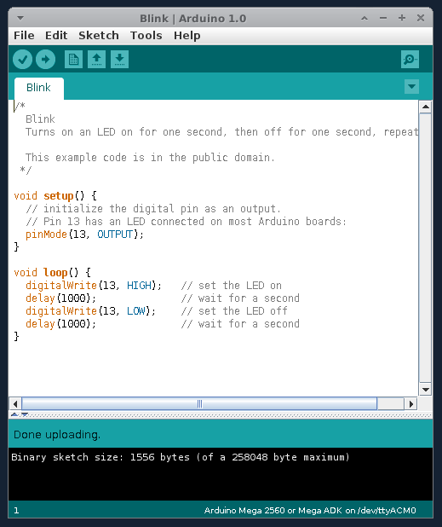
Arduino IDE 설치
다운로드
http://arduino.cc/en/main/software
버전 종류
V1.0.X
Uno 계열(AVR CPU시리즈)
V1.5.X
Due 계열(ARM7 core)
V1.6.X
통합 버전

Slide 16
Arduino IDE Menu
기본
파일 및 편집 관련 메뉴
예제: 아두이노 공식 예제 모음
업로드: 프로그램을 보드에 넣는 작업
스케치
확인/컴파일: 오류 확인 작업
라이브러리 추가
도구
자동 포맷: 자동 소스 줄맞춤
시리얼 모니터
보드
시리얼 포트
프로그래머
부트로더

Slide 17
Arduino Sketch
스케치: 프로그램 소스를 부르는 이름
파일 확장자: *.ino
폴더 단위로 관리
여러 개의 ino파일을 합칠 수 있음.
하나의 프로그램을 여러 ino파일에 작성 가능
스케치 폴더
사용자 폴더 (일종의 내 문서 폴더 역할)
환경 설정에서 위치 변경 가능

Slide 18
Arduino 보드와 시리얼 포트 선택
보드 선택
Arduino IDE의 도구->보드 메뉴
가장 많이 쓰이는 보드: Arduino Uno
시리얼 포트 선택
장치 관리자를 통해 포트 확인
Arduino IDE의 도구->시리얼 포트
실습
예제 선택(시리얼 통신)
시리얼 모니터를 통해 결과 확인

Slide 19
실습
스케치 생성 및 로드
스케치 폴더 위치 확인
예제 컴파일
시리얼 통신 예제
결과 확인
시리얼 모니터 활용

Slide 20
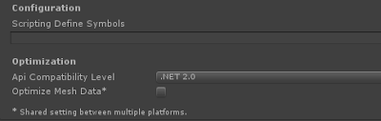
Smart Maker 설치
Asset Package 복사
향후 Asset Store에 배포 예정
Import Asset Package
다른 3rd party asset package와 마찬가지로 새 프로젝트 생성 시 추가 필요.
.Net SerialPort 에러 해결
Edit->Project Setting->Player 메뉴를 선택한 후, Inspector창의 Optimization에서 .Net 2.0 Subset을 .Net 2.0으로 변경

Slide 21
실습
New Scene생성
컴포넌트 추가
ArduinoApp
CommSerial
Create Sketch로 코드 생성
Sketch Upload
Connection 확인

Slide 22
PlayMaker for SmartMaker 설치
추가 Asset Import
SmartMaker/PlayMaker 폴더
PlayMaker에서 제어
Action 활용
PlayMaker에서 Event Listening
Event Proxy 활용

Slide 23
실습
ArduinoAppProxy 추가
Event 추가
ON CONNECTED
ON CONNECTION FAILED
ON DISCONNECTED
Global Transition 추가
Event Flow 확인

Slide 24

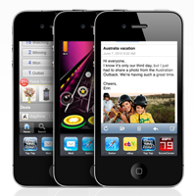
Q & A

